Slide 1
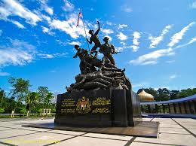
PAHLAWAN NEGARA
TONGGAK KEKUATAN
UMMAH
31 Julai 2015/ 15 Syawal 1436H

Slide 2
Pujian kepada Allah SWT
اَلْحَمْدُ ِللهِ

Slide 3
ﯪ ﯫ ﯬ ﯭ ﯮ ﯯ ﯰ ﯱ ﯲ ﯳ

Slide 4
Syahadah
أَشْهَدُ أَنْ لآ إِلَهَ إِلاَّ اللهُ وَحْدَهُ لاَ شَرِيْكَ لَهُ. وَأَشْهَدُ أَنَّ سَيِّدَنَا مُحَمَّدًا عَبْدُهُ وَرَسُوْلُهُ
Aku bersaksi bahawa tiada tuhan yang layak disembah melainkan Allah yang Maha Esa dan aku juga bersaksi bahawa Nabi Muhammad SAW adalah hambaNya dan rasulNya

Slide 5
Selawat
اَللَّهُمَّ صَلِّ وَسَلِّمْ عَلَى سَيِّدِنَا مُحَمَّدٍ وَعَلَى آلِهِ وَأَصْحَابِهِ أَجَمِعِيْنَ
Ya Allah, cucurilah rahmat dan sejahtera ke atas junjungan kami
Nabi Muhammad SAW, keluarga dan seluruh sahabatnya.

Slide 6
أَمَّا بَعْدُ، فَيَا عِبَادَ اللهِ، اتَّقُوا اللهَ، أُوْصِيْكُمْ وَإِيَّايَ بِتَقْوَى اللهِ، فَقَدْ فَازَ الْمُتَّقُوْنَ

Slide 7
Di kesempatan berada pada hari Jumaat dalam bulan Syawal yang mulia ini, saya berpesan kepada diri saya sendiri dan kepada sidang Jumaat sekalian,
marilah sama-sama kita meningkatkan ketaqwaan kita kepada Allah SWT dengan bersungguh-sungguh melaksanakan segala perintah-Nya dan meninggalkan segala larangan-Nya.
Mudah-mudahan kita memperoleh keberkatan dan keredhaan serta perlindungan Allah SWT di dunia dan di akhirat.

Slide 8
Tajuk Khutbah :
PAHLAWAN NEGARA
TONGGAK KEKUATAN
UMMAH

Slide 9
Setiap tahun negara kita akan menyambut Hari Pahlawan. Sambutan tarikh keramat ini cukup memberi pengertian kepada kita sebagai anak bangsa yang cintakan agama, bangsa dan negara.
Pahlawan negara sama ada terdiri daripada warga Angkatan Tentera Malaysia, Polis DiRaja Malaysia dan agensi-agensi keselamatan lain serta individu yang secara bersama mempertahankan keselamatan dan kedaulatan negara.
Oleh itu, bersempena dengan sambutan ini, marilah sama-sama kita menghargai jasa dan pengorbanan besar yang antara lain ialah sebagai tonggak kekuatan ummah.
Semoga golongan warga yang sanggup berkorban demi mencari keredhaan Allah SWT termasuk ke dalam golongan mereka yang mendapat pujian dan kasih sayang Allah.

Slide 10
Bermaksud:
“Sesungguhnya Allah telah membeli daripada orang-orang yang beriman akan jiwa mereka dan harta benda mereka dengan (balasan) bahawa mereka akan beroleh Syurga, (disebabkan) mereka berjuang pada jalan Allah, maka ada antara mereka yang membunuh dan yang terbunuh”.
surah at-Taubah ayat 111

Slide 11
Sedarlah, sebagai rakyat di bumi yang berdaulat ini, maka menjadi kewajipan kita memelihara kedaulatan negara daripada segala ancaman samaada dalam bentuk dalaman mahupun luaran.
Janganlah ada di kalangan kita yang bersikap mementingkan diri sendiri sehingga keharmonian dan kedaulatan di negara kita terancam, retak dan hancur.
Mimbar merasa bimbang, jika ada dalam kalangan kita yang mudah melupakan sejarah hidup dan jasa pahlawan negara ini, segala kesan daripada pengorbanan mereka akan menjadi sia-sia.
Kita dapat saksikan pelbagai ancaman yang direncanakan begitu tersusun bagi menghakis kedaulatan negara dan melemahkan kepimpinan. Hal ini jika tidak ditangani dengan baik, boleh menggugat keamanan dan kesejahteraan negara.

Slide 12
ﮱ ﯓ ﯔ ﯕ ﯖ ﯗ ﯘ ﯙ ﯚ ﯛ ﯜ ﯝ ﯞ ﯟ ﯠ ﯡ
surah al-An’aam ayat 123

Slide 13
Maksudnya:
Dan demikianlah Kami adakan dalam tiap-tiap negeri orang besar yang jahat supaya mereka melakukan tipu daya di negeri itu, padahal tiadalah mereka memperdayakan selain dari dirinya sendiri, sedang mereka tidak menyedarinya

Slide 14
Berdasarkan kepada sejarah
bagi menjamin kedaulatan negara mereka yang bergelar pahlawan negara telah menunjukkan sikap toleransi yang amat tinggi nilainya dengan menyerahkan sebahagian kuasa serta menerima bangsa lain sebagai warganegara.
Sikap toleransi ini telah diiktiraf oleh bangsa lain dengan menyatakan kesyukuran dan terima kasih kepada orang Melayu atas pengorbanan ini.

Slide 15
Seorang pemimpin bukan Islam di negara ini pernah berkata:
Seperti yang saya nyatakan, saya amat bernasib baik kerana dilahirkan di negara ini. Di manakah anda boleh berjumpa bangsa yang lebih prihatin, bersopan santun dan tertib selain dari bangsa Melayu?. Di manakah anda boleh mendapat layanan politik yang amat baik untuk kaum pendatang. Di manakah dalam sejarah dunia? Saya bertanya kepada anda. Ini adalah fakta. Siapakah anda untuk menjaga keselamatan kami? Saya adalah kalangan 10 peratus kaum minoriti disini. Tetapi saya amat gembira di sini.

Slide 16
Namun, pada akhir-akhir ini, terdapat segelintir mereka yang tidak bertanggungjawab dan cinta kepada negara sehingga cuba melakukan huru-hara, menyalakan api permusuhan, melakukan fitnah, sanggup menghina pemimpin dan negara, mengeluarkan kata-kata yang kurang sopan dan sebagainya?.
Berdasarkan kepada pemerhatian mimbar yang mulia ini, bahawa semangat pahlawan negara sebagai tonggak kekuatan ummah, sebenarnya telah terhakis pada diri dan jiwa mereka serta dipengaruhi oleh anasir- anasir luar yang cuba menjatuhkan maruah dan martabat pemerintah dan negara ini.

Slide 17
Perbuatan sebegini adalah mencerminkan rendahnya akhlak, tidak berintegriti dan tidak bertamadun. Mereka ini diibarat kata pepatah seperti ’Gunting Dalam Lipatan’ yang membahayakan keselamatan rakyat dan negara.
Usaha untuk menjatuhkan negara dan mengkhianati pemerintah dan keamanan bukanlah perbuatan mereka yang sayangkan Islam.
Berusahalah kita untuk menyedarkan golongan ini dengan penuh hikmah kerana tindakan mereka ini ibarat seperti menyalakan api dalam sekam.

Slide 18
Justeru, mimbar ingin berpesan, janganlah cuba menyemarakkan api perpecahan kerana ia akan menghancurkan sesebuah negara.
Ingatlah kepada pepatah orang Melayu: Di mana bumi dipijak, di situ langit dijunjung.
Mimbar juga mengingatkan kepada semua pihak janganlah mempertikaikan apa yang telah termaktub di dalam Perlembagaan Persekutuan dan kontrak sosial yang telah dipersetujui bersama sejak kemerdekaan lagi.

Slide 19
Percayalah bahawa, dalam semua aspek, umat manusia perlulah membina semangat kepahlawan negara kerana ia menjamin kesejahteraan dan kecintaan rakyat kepada negara.
Agama Islam telah menggariskan dengan jelas tentang semangat kepahlawanan ini khususnya berhubung kait dengan kepentingan untuk mempertahankan keselamatan dan maruah negara.

Slide 20
Maksudnya:
“Dan sediakanlah untuk menentang mereka (musuh yang menceroboh) segala jenis kekuatan yang dapat kamu sediakan dan daripada pasukan-pasukan berkuda yang lengkap sedia, untuk menggerunkan dengan persediaan itu musuh Allah dan musuh kamu serta musuh-musuh yang lain daripada mereka yang kamu tidak mengetahuinya, sedang Allah mengetahuinya. Dan apa sahaja yang kamu belanjakan pada jalan Allah akan disempurnakan balasannya kepada kamu, dan kamu tidak akan dianiaya”.
surah al-Anfal ayat 60

Slide 21
Bersempena dengan Sambutan Hari Pahlawan tahun 2015 ini, maka mimbar menyeru, marilah kita memperkukuhkan cinta kepada Allah, dengan ikhlas berjuang menegakkan agama Allah SWT, syariat Allah dan memperbanyakkan amal soleh supaya kita terus kekal menjadi seorang pahlawan negara yang menjadi kekuatan ummah dan dimasukkan dalam golongan yang berjuang fi sabilillah.
Teruskanlah perjuangan yang telah ditinggalkan oleh pahlawan negara, agar kesinambungan ini dapat menjamin keamanan dan kesejahteraan sentiasa terpelihara. Ingatlah usaha kita ini merupakan sebahagian daripada jihad yang akan diberi ganjaran syurga oleh Allah SWT di akhirat nanti.
Kita berdoa kepada Allah SWT agar mereka yang melakukan perbuatan yang tidak beradab dan bersopan sehingga menghuru-harakan negara, diberi keinsafan dan berteduh di bawah payung keimanan. Kita juga memohon dikekalkan kesinambungan nikmat keamanan dalam kalangan kita, dijauhi segala malapetaka yang boleh menjejaskan usaha membangunkan agama, bangsa dan negara.

Slide 22
ﯯ ﯰ ﯱ ﯲ ﯳ ﯴ ﯵ ﯶ ﯷ ﯸ ﯹ ﯺ ﯻ ﯼ ﯽ ﯾ ﯿ
Maksudnya :
Orang yang beriman dan berhijrah serta berjihad pada jalan Allah dengan harta benda dan jiwa mereka adalah lebih besar darjatnya di sisi Allah; dan mereka itulah orang yang berjaya .
surah at-Taubah ayat 20

Slide 23
بَارَكَ اللهُ لِيْ وَلَكُمْ بِالْقُرْآنِ الْعَظِيْمِ وَنَفَعَنِي وَإِيَّاكُمْ بِمَا فِيْهِ مِنَ الأيَاتِ وَالذِّكْرِ الْحَكِيْمِ وَتَقَبَّلَ مِنِّي وَمِنْكُمْ تِلاوَتَهُ إِنَّهُ هُوَ السَّمِيعُ الْعَلِيْمُ. أَقُوْلُ قَوْلِيْ هَذَا وَأَسْتَغْفِرُ اللهَ الْعَظِيْمَ لِيْ وَلَكُمْ وَلِسَائِرِ الْمُسْلِمِيْنَ وَالْمُسْلِمَاتِ وَالْمُؤْمِنِيْنَ وَالْمُؤْمِنَاتِ الأَحْيَاءِ مِنْهُمْ وَالأَمْوَاتِ، فَاسْتَغْفِرُوْهُ، إِنَّهُ هُوَ الْغَفُوْرُ الرَّحِيْمُ

Slide 24
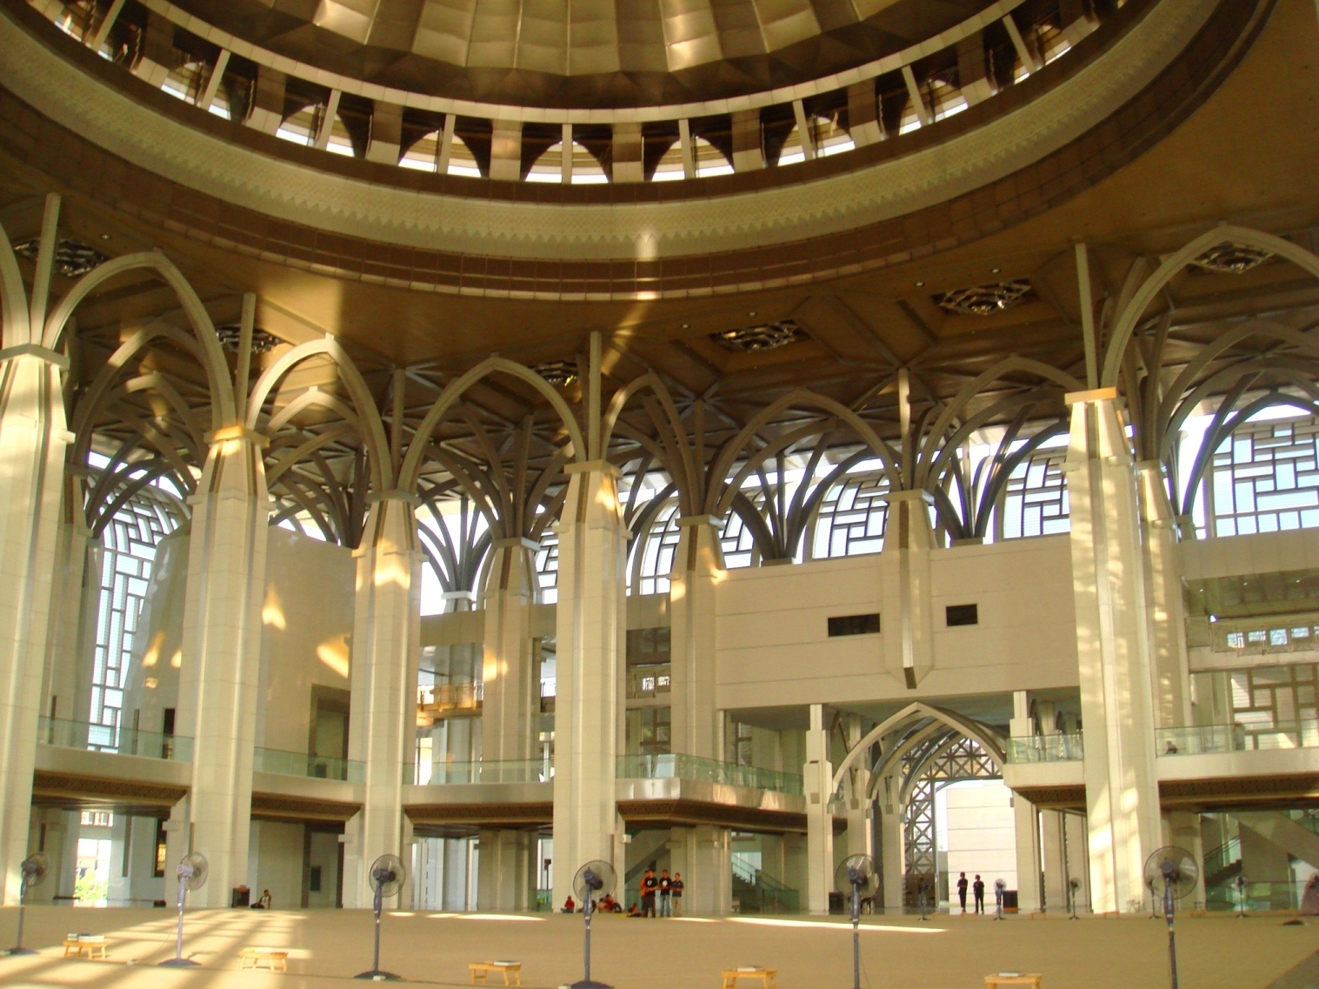

Slide 25
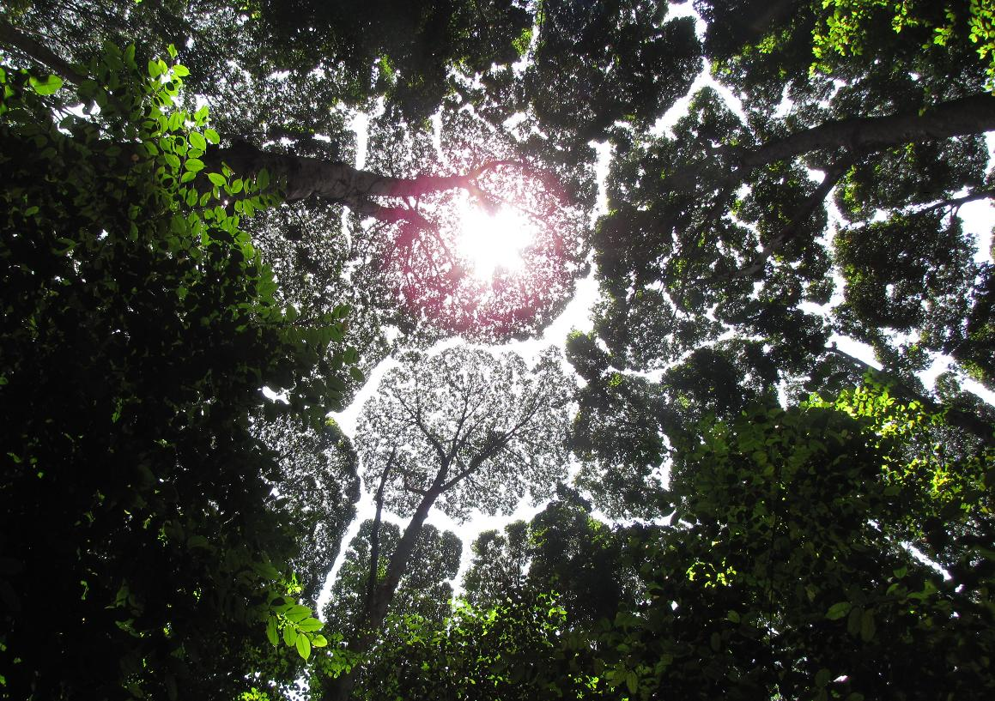
اَلْحَمْدُ لِلّهِ نَحْمَدُهُ وَنَسْتَعِيْنُهُ وَنَسْتَغْفِرُهُ وَنُؤْمِنُ بِهِ وَنَتَوَكَّلُ عَلَيْهِ وَنَعُوْذُُ بِاللهِ مِنْ شُرُوْرِ أَنْفُسِنَا وَمِنْ سَيِّئَاتِ أَعْمَالِنَا. مَنْ يَهْدِهِ اللهُ فَلاَ مُضِلَّ لَهُ وَمَنْ يُضْلِلْهُ فَلاَ هَادِيَ لَهُ.

Slide 26
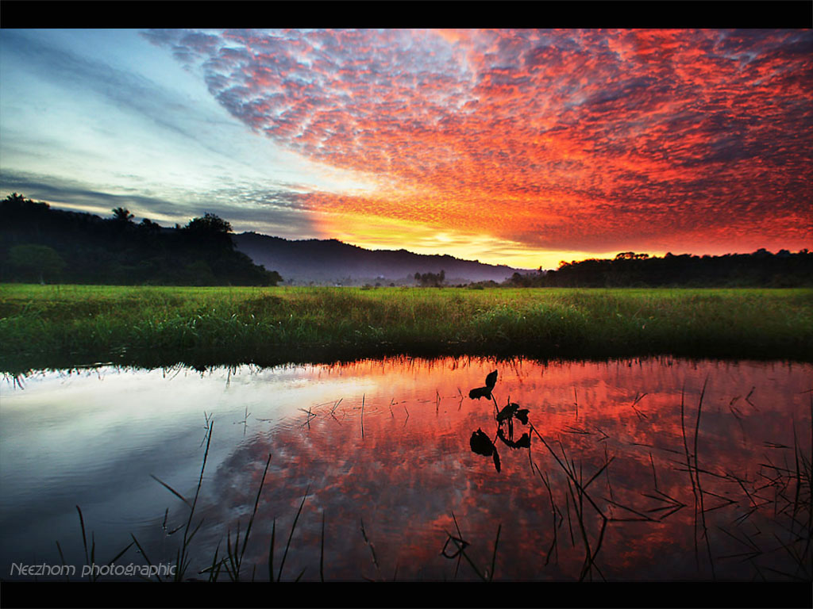
أَشْهَدُ أَنْ لاَّ اِلَهَ إِلاَّ اللهُ وَحْدَهُ لآ شَرِيْكَ لَهُ، وَأَشْهَدُ أَنَّ سَيِّدَنَا وَنَبِيَّنَا مُحَمَّدًا عَبْدُهُ وَرَسُوْلُهُ سَيِّدُ الْخَلاَئِقِ وَالْبَشَرِ. اَللّهُمَّ صَلِّ وَسَلِّمْ وَبَارِكْ عَلَى سَيِّدِنَا وَنَبِيِّنَا مُحَمَّدٍ وَعَلَى آلِهِ وَأَصْحَابِهِ أَجْمَعِيْنَ.

Slide 27
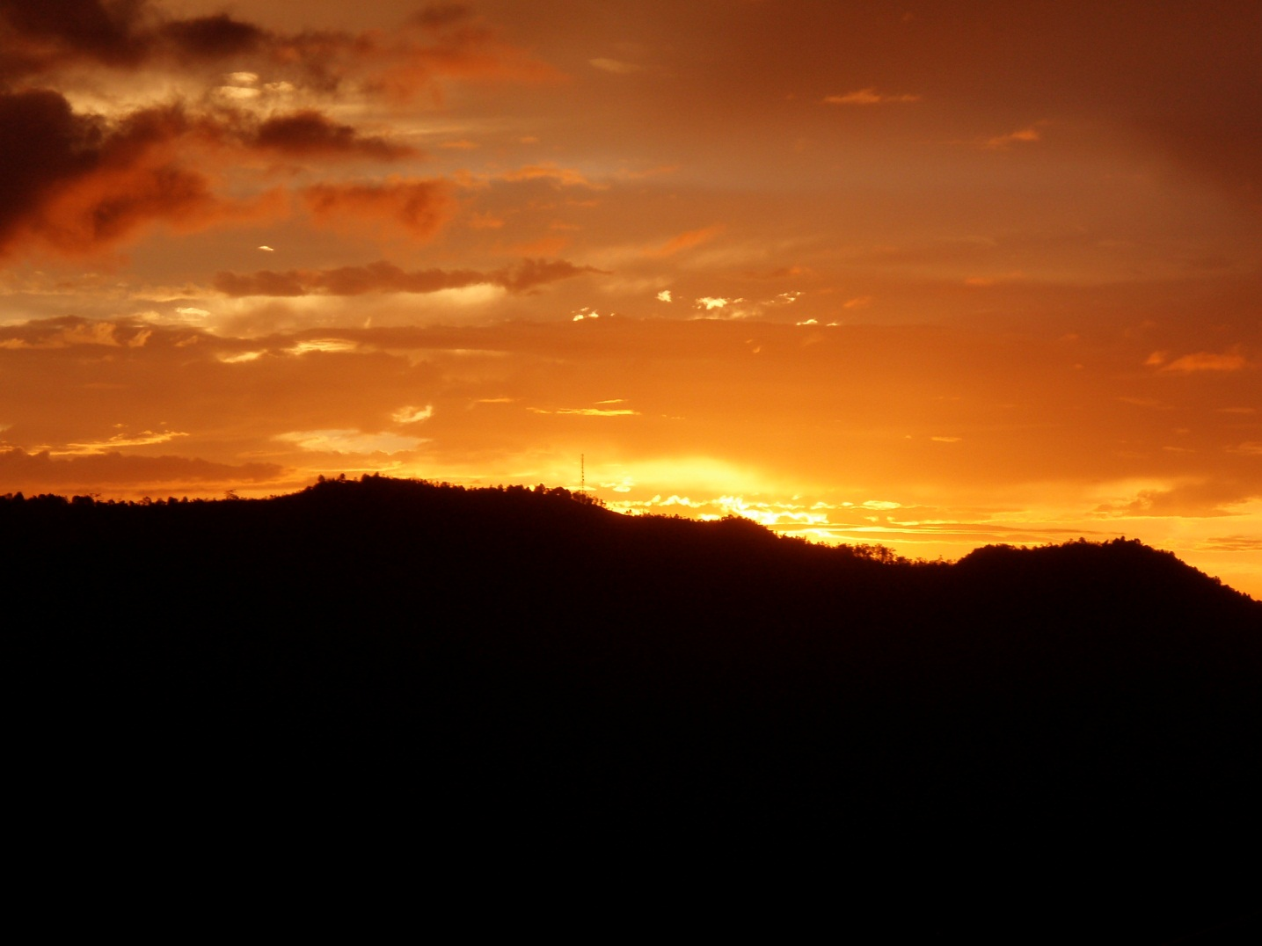
أَمَّا بَعْدُ فَيَا عِبَادَ اللهِ، إِتَّقُوْا اللهَ وَكُوْنُوْا مَعَ الصَّادِقِيْنَ. وَاعْلَمُوْا أَنَّ اللهَ سُبْحَانَهُ وَتَعَالىَ أَمَرَكُمْ بِأَمْرٍ بَدَأَ فِيْهِ بِنَفْسِهِ وَثَنَّى بِمَلآئِكَتِهِ الْمُسَبِّحَةِ بِقُدْسِهِ. فَقَالَ اللهُ تَعَالىَ مُخْبِرًا وَآمِرًا

Slide 28
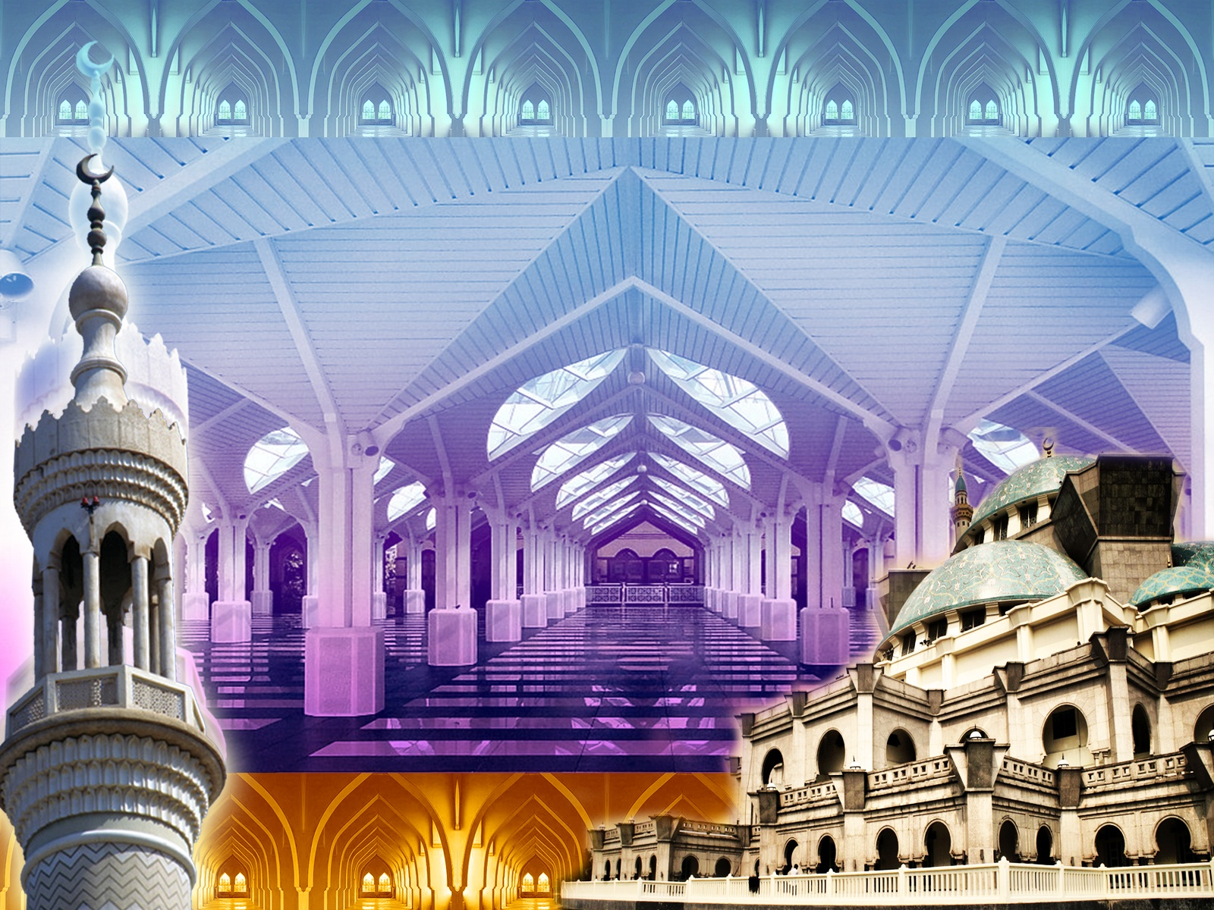

Slide 29
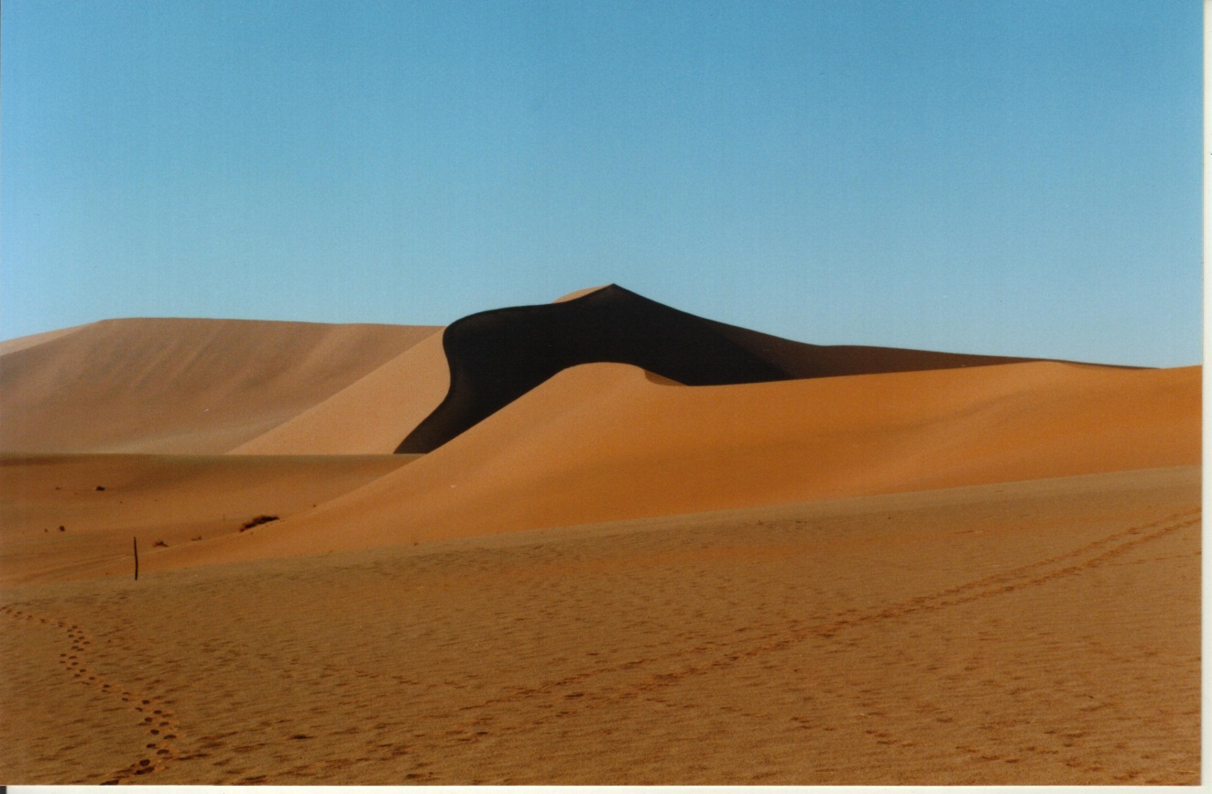
وَارْضَ اللّهُمَّ عَنِ الأَرْبَعَةِ الْخُلَفَاءِ الرَّاشِدِيْنَ سَادَاتِنَا أَبِى بَكْرٍ وَعُمَرَ وَعُثْمَانَ وَعَلِىٍّ بْنِ أَبِى طَالِبٍ، وَعَنْ أَزْوَاجِ نَبِيِّنَا الْمُطَهَّرَاتِ مِنَ الأَدْنَاسِ وَعَنْ أَهْلِ بَيْتِهِ وَقَرَابَتِهِ وَسَائِرِ الصَّحَابَةِ وَالتَّابِعِيْنَ وَمَنْ تَبِعَهُمْ بِإِحْسَانٍ إِلَى يَوْمِ الدِّيْنِ. وَارْضَ عَنَّا بِرَحْمَتِكَ يَا أَرْحَمَ الرَّاحِمِيْنَ.

Slide 30
اَللّهُمَّ اغْفِرْ لِلْمُسْلِمِيْنَ وَالْمُسْلِمَاتِ وَالْمُؤْمِنِيْنَ وَالْمُؤْمِنَاتِ الأَحْيَاءِ مِنْهُمْ وَالأَمْوَاتِ. اَللّهُمَّ أَنْزِلِ الرَّحْمَةَ عَلَى السَّلاَطِيْنِ الْكِرَامِ، وَجَمِيْعِ الْمُسْلِمِيْنَ الْعِظَامِ، الَّذِيْنَ قَضَوْا بِالْحَقِّ وَبِهِ كَانُوْا يَعْدِلُوْنَ. اَللّهُمَّ أَنْزِلِ الرَّحْمَةَ وَالسَّكِيْنَةَ وَالسَّلاَمَةَ وَالْعَافِيَةَ عَلَى مَلِكِنَا، سري فادوك بضيندا يغ دفرتوان اضوغ." مَوْلاَنَا الْمَلِكُ الْمُعْتَصِمُ بِا اللهِ مُحِبُّ الدِّيْنِ توانكو الْحَاجَّ عَبْدَ الْحَلِيْمِ مُعَظَّمْ شَاهُ إِبْنَ الْمَرْحُوْمِ اَلْسُّلْطَانِ بَدْلِي شَاهُ، راج فرمايسوري اضوغ سلطانة حاجة حامينة وعلى فوتري٢ سرتا قرابة٢ دراج سكلين".

Slide 31
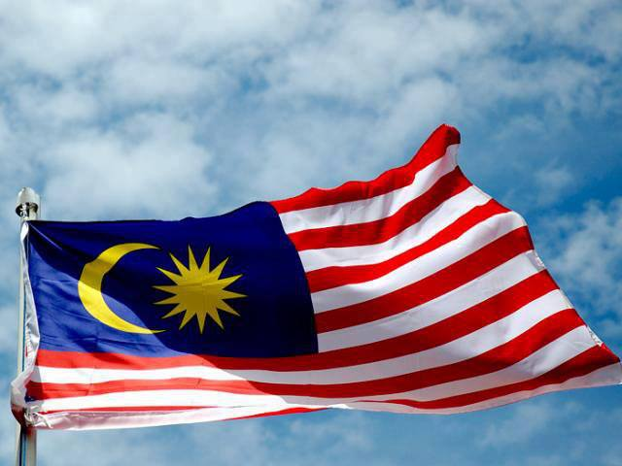
اَللّهُمَّ اجْعَلْ مَالِيْزِيَا وَسَائِرَ بِلاَدِ الْمُسْلِمِيْنَ طَيِّبَةً آمِنَةً مُطْمَئِنَّةً رَخِيَّةً.

Slide 32
يا الله، يا توهن كامي، كامي مموهون اضر دغن رحمة دان فرليندوغنمو، نضارا كامي اين دان سلوروه رعيتث دككلكن دالم كأمانن دان كسجهترا^{ء}ن،
تانمكنله راسا كاسيه سايغ دانتارا كامي، ككلكنله فرفادوان دكلاغن كامي، سموض دغنث كامي سنتياس هيدوف أمان داماي، معمور دان سلامت سفنجغ زمان.

Slide 33
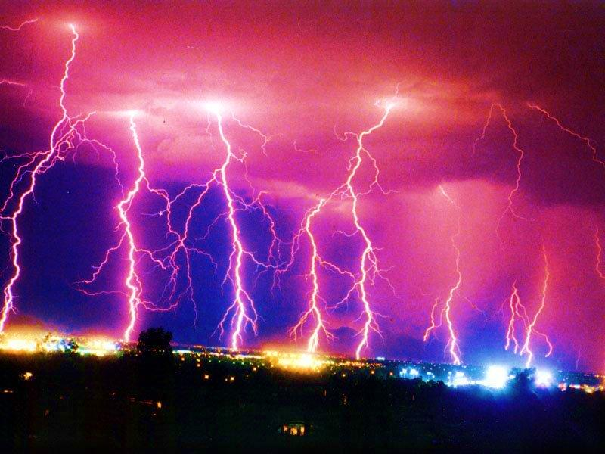

Slide 34
Wahai Tuhan kami; berilah kami kebaikan di dunia dan kebaikan di akhirat, dan peliharalah kami dari azab neraka

Slide 35
